Slide 1
Теория оптимизации

Slide 2
Оптимизация в широком смысле слова находит применение в науке, технике и в любой другой области человеческой деятельности.
Оптимизация - целенаправленная деятельность, заключающаяся в получении наилучших результатов при соответствующих условиях.

Slide 3
Постановка задачи оптимизации
1. Наличие объекта оптимизации и цели оптимизации.
При этом формулировка каждой задачи оптимизации должна требовать экстремального значения лишь одной величины, то есть одновременно системе не должно приписываться два и более критерия оптимизации, так как практически всегда экстремум одного критерия не соответствует экстремуму другого.

Slide 4
Постановка задачи оптимизации
Наличие ресурсов оптимизации, под которыми понимают возможность выбора значений некоторых параметров оптимизируемого объекта.
Объект должен обладать определенными степенями свободы - управляющими воздействиями.
3. Возможность количественной оценки оптимизируемой величины, поскольку только в этом случае можно сравнивать эффекты от выбора тех или иных управляющих воздействий.
4. Учет ограничений.

Slide 5
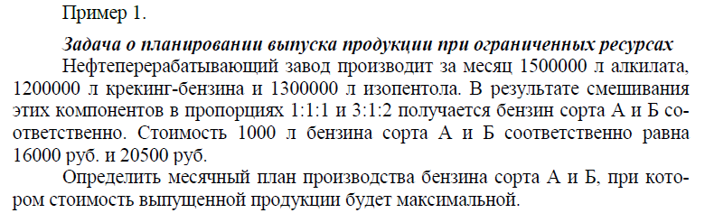
Примеры

Slide 6
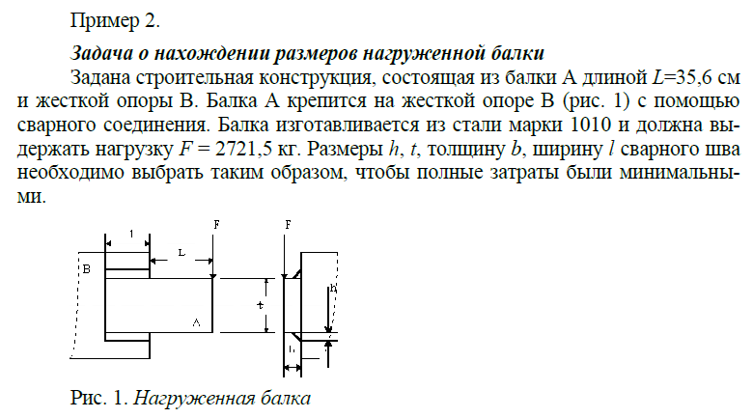
Примеры

Slide 7
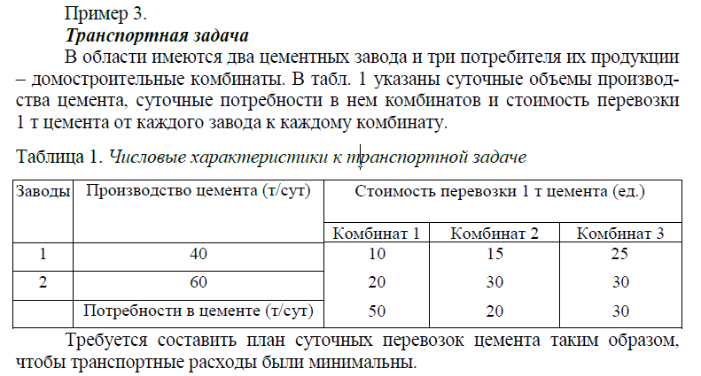
Примеры

Slide 8
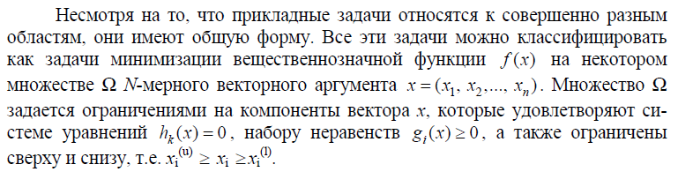
Математическая постановка задач оптимизации
Виды ограничений

Slide 9
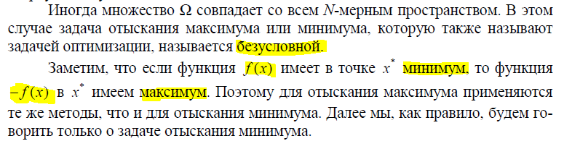
Математическая постановка задач оптимизации

Slide 10
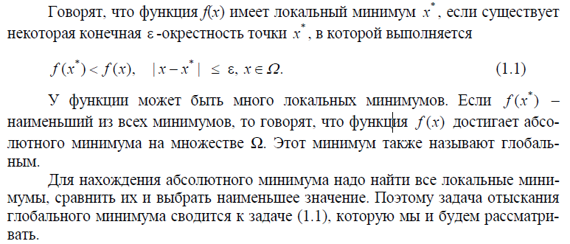
Математическая постановка задач оптимизации

Slide 11
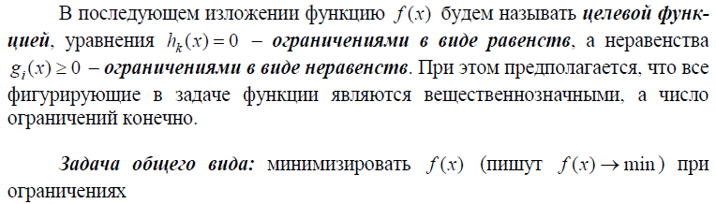
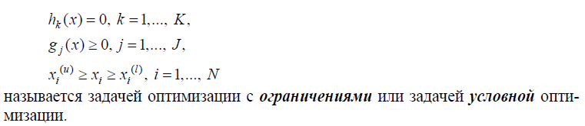
Математическая постановка

Slide 12
Критерии оптимальности
Обычно оптимизируемая величина связана с экономичностью работы рассматриваемого объекта (аппарат, цех. завод). Оптимизируемый вариант работы объекта должен оцениваться какой-то количественной мерой - критерием оптимальности.
На основании выбранного критерия оптимальности составляется целевая функция, представляющая собой зависимость критерия оптимальности от параметров. влияющих на ее значение. Вид критерия оптимальности при целевой функции определяется конкретной задачей оптимизации. Таким образом, задача оптимизации сводится к нахождению экстремума целевой функции.

Slide 13
Критерии оптимальности
Рассмотрим более подробно требования, которые должны предъявляться к критерию оптимальности.
Критерий оптимальности должен выражаться количественно.
КО должен быть единственным.
КО должен отражать наиболее существенные стороны процесса.
Желательно, чтобы КО имел ясный физический смысл и легко рассчитывался.
В том случае, когда случайные возмущения невелики и их воздействие на объект можно не учитывать, критерий оптимальности может быть представлен как функция входных. выходных я. управляющих параметров.

Slide 14
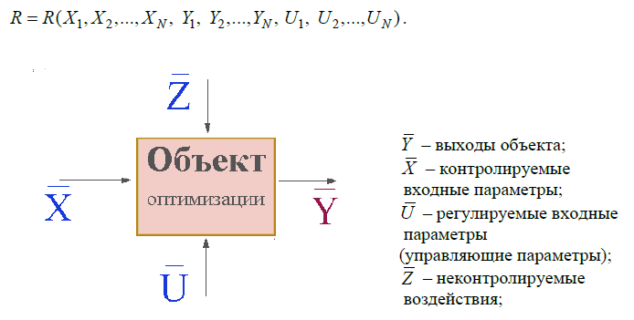
Критерии оптимальности

Slide 15
Критерии оптимальности
Если же случайные возмущения достаточно велики и их необходимо учитывать, то следует применять экспериментально-статистические методы, которые позволят получить модель объекта в виде функции, которая справедлива только для изученной локальной области и критерий оптимальности примет вид:
R=R(X,U)

Slide 16
Критерии оптимальности
Если же случайные возмущения достаточно велики и их необходимо учитывать, то следует применять экспериментально-статистические методы, которые позволят получить модель объекта в виде функции, которая справедлива только для изученной локальной области и критерий оптимальности примет вид:
R=R(X,U)

Slide 17
Критерии оптимальности
Критерий оптимальности называется простым, если требуется определить экстремум целевой функции без задания условий на какие-либо другие величины.
Критерий оптимальности называется сложным, если необходимо установить экстремум целевой функции при некоторых условиях, которые накладываются на ряд других величин.

Slide 18


Алгоритм
составить математическую модель объекта оптимизации
выбрать критерий оптимальности и составить целевую функцию
установить возможные ограничения, которые должны накладываться на переменные
выбрать метод оптимизации, который позволит найти экстремальные значения искомых величин

Slide 19
Классификация задач
По типу аргументов: дискретные и непрерывные
Вид функций f, h, g и размерность вектора X
Задачи без ограничений, X – одномерный вектор – с одной переменной
Функции h b g линейны – с линейными ограничениями
В таких задачах целевые функции могут быть либо линейными, либо нелинейными. Задачи, которые содержат только линейные функции вектора непрерывных переменных х, называются задачами линейного программирования, в задачах целочисленного программирования компоненты вектора х должны принимать только целые значения.
Задачи с нелинейной целевой функцией и линейными ограничениями иногда называют задачами нелинейного программирования с линейными ограничениями.

Slide 20
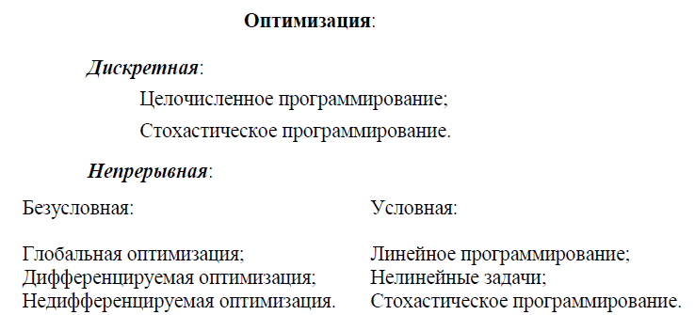
Дерево классификации задач оптимизации

Slide 21
Одномерная оптимизация

Slide 22
Методы
Сужение интервала неопределенности
Использование производных

Slide 23
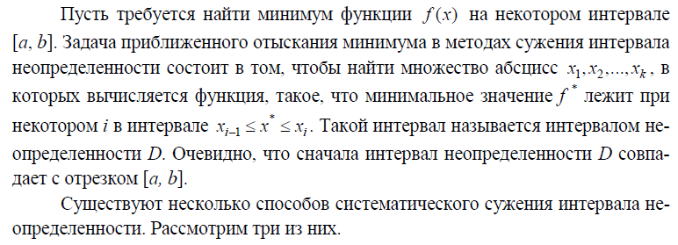
Сужение интервала неопределенности

Slide 24
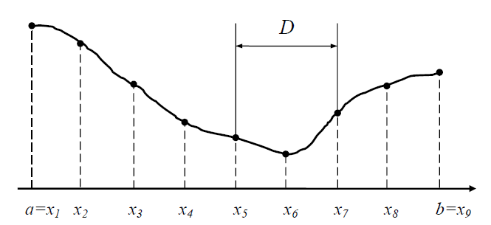
Общий поиск

Slide 25
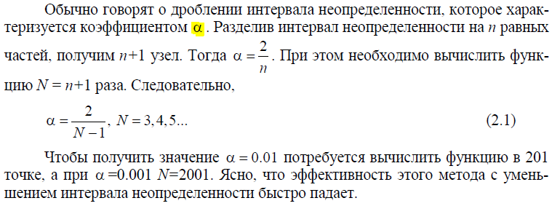
Общий поиск

Slide 26
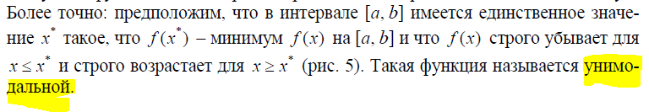
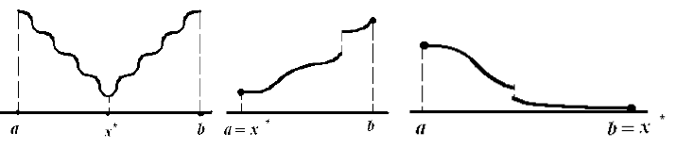
Унимодальные функции
Более эффективные методы можно построить, если предположить, что исследуемая функция имеет в рассматриваемом интервале только один минимум.

Slide 27
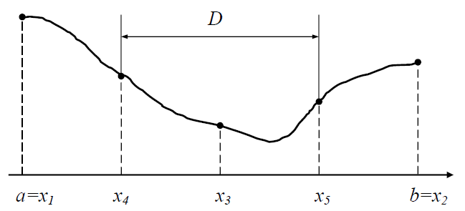

Деление интервала пополам

Slide 28

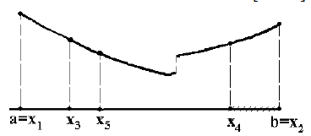
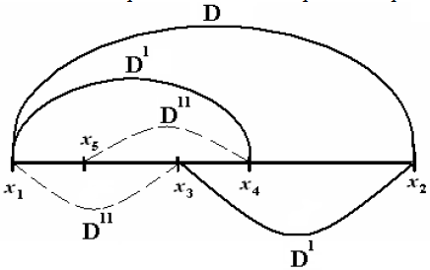




Метод золотого сечения

Slide 29
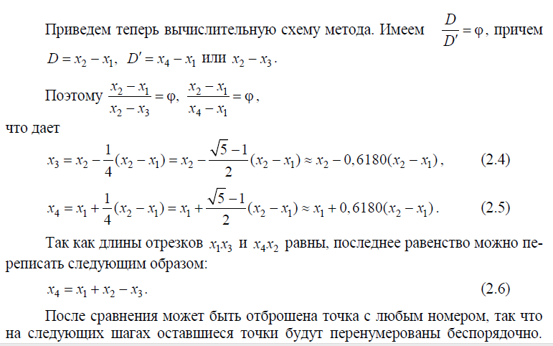
Метод золотого сечения

Slide 30
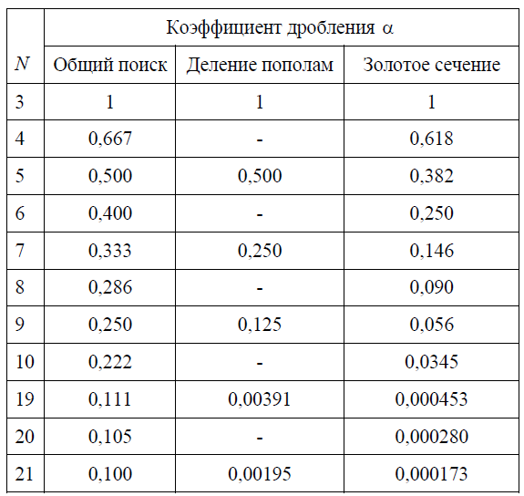
Сравнение методов

Slide 31
Ньютоновские методы
Пусть функция f(x) дважды дифференцируема. Как известно, условие минимума этой функции:
f’(x)=0
Это необходимое условие. Достаточное:
f’’(x)>0

Slide 32

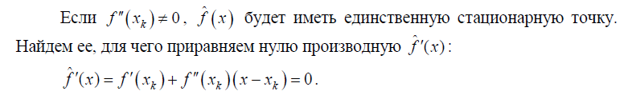
Ньютоновские методы
Итак, будем численно решать уравнение f’(x)=0.
Зададим некоторое начальное приближение x_{k} и разложим функцию в этой точке в ряд Тейлора до второго порядка.

Slide 33
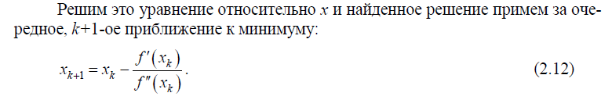
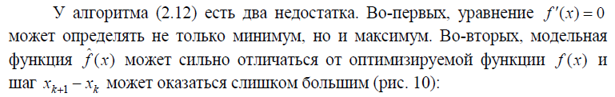
Ньютоновские методы

Slide 34
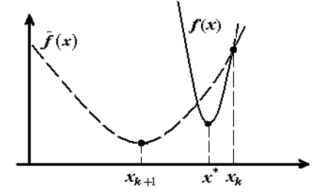
Ньютоновские методы

Slide 35
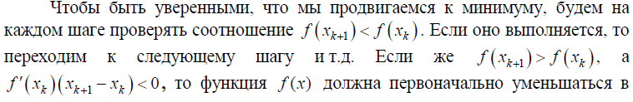
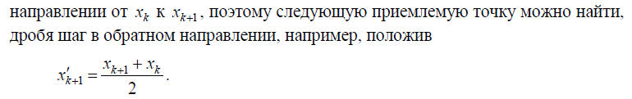
Ньютоновские методы

